Slide 1
ENCONTRO DO PIBID E RESIDÊNCIA PEDAGÓGICA (RE)SIGNIFICANDO A FORMAÇÃO DE PROFESSORES DE SERGIPE A PARTIR DAS EXPERIÊNCIAS DO PIBID/RP-UFS
Bolsistas: João Vitor Braga e Ozeias Anjos
Supervisor: Ivan Paulo Silveira
Coordenadora: Edna Maria Matos

Slide 2
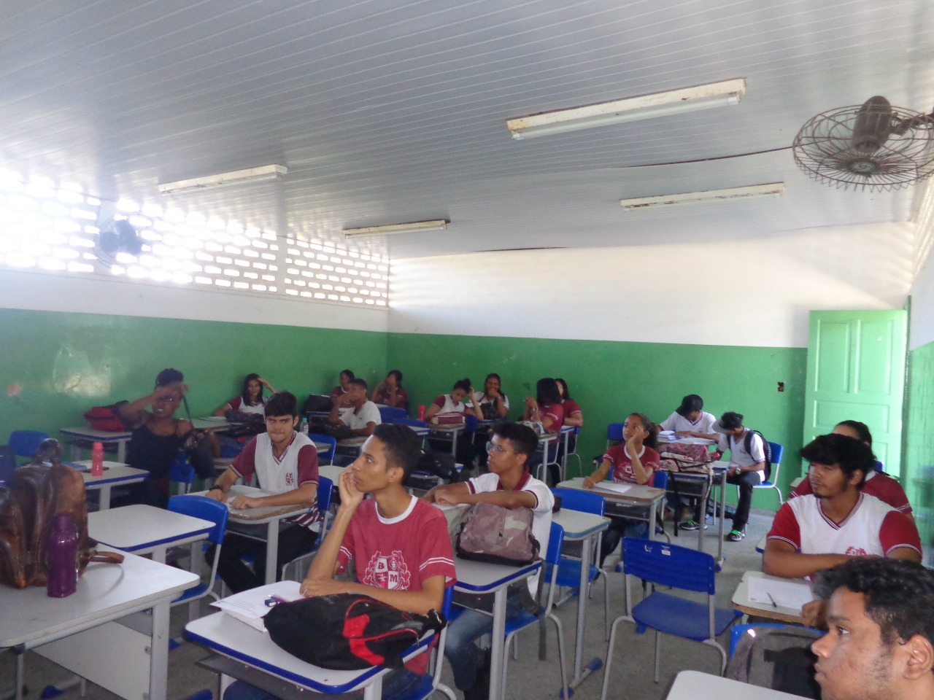
Educação e Direitos Humanos
LEITURAS E PERCEPÇÕES SOBRE O NEGRO NO PERÍODO DEMOCRÁTICO (1945-1964) A PARTIR DO CINEMA NOVO – UMA ATIVIDADE DO PIBID NO COLÈGIO ESTADUAL BARÃO DE MAUÁ

Slide 3
Justificativa
Evidenciar a gravidade dos crimes raciais e demonstrar o quão o racismo está presente nas atitudes cotidianas dos brasileiros.
Tornar acessível o debate sobre Direitos Humanos e sua importância para todo cidadão.
Expor o filme como uma fonte histórica capaz de revelar facetas do passado.

Slide 4
Objetivos
Ampliar a consciência cidadã dos alunos e instigar a leitura critica das relações étnico-raciais a partir da análise fílmica.
Observar as relações sociais do passado para refletir sobre a presença do racismo estrutural em seus diversos aspectos.

Slide 5
Resultados
Notou-se que o alunado teve dificuldade em relacionar a discussão sobre racismo em outros setores da sociedade.
Os alunos se ativeram a relatar casos pessoais de racismo, provocados pelas cenas do filme exibidas.
Constatou-se que o filme foi uma ferramenta de ensino que obteve a atenção do alunos.

Slide 6
Considerações Finais
O projeto foi desafiador, devido aos percalços (cronograma escolar, ENEM e feriados) durante o seu desenvolvimento, os quais interferiram no alcance dos objetivos idealizados.
Os relatos pessoais de racismo por parte dos alunos nos deram a oportunidade de aprender a lidar com situações similares em um futuro próximo.

Slide 7
Considerações Finais
O PIBID (Programa Institucional de Bolsas de Iniciação à Docência) foi de extrema importância para a nossa formação docente, na medida que nos proporcionou o contato direto com a sala de aula e suas situações particularidades no princípio do curso.
O Programa foi crucial para a permanência na carreira de magistério, em um momento decisivo do curso de licenciatura em História.

Slide 8
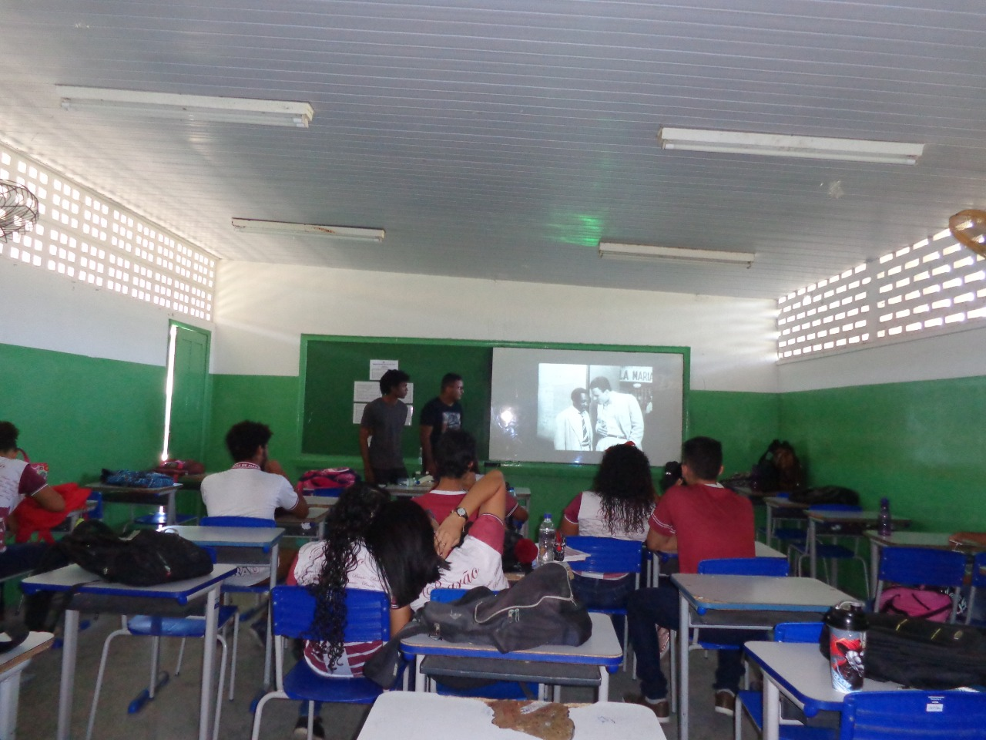
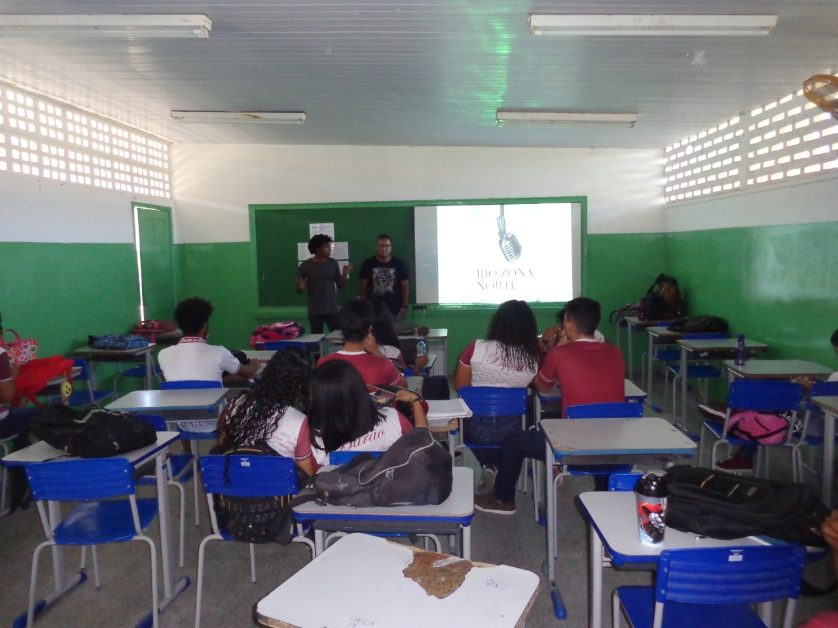
Anexos

Slide 9
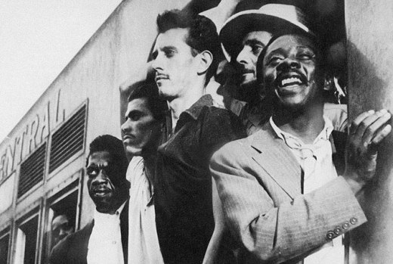
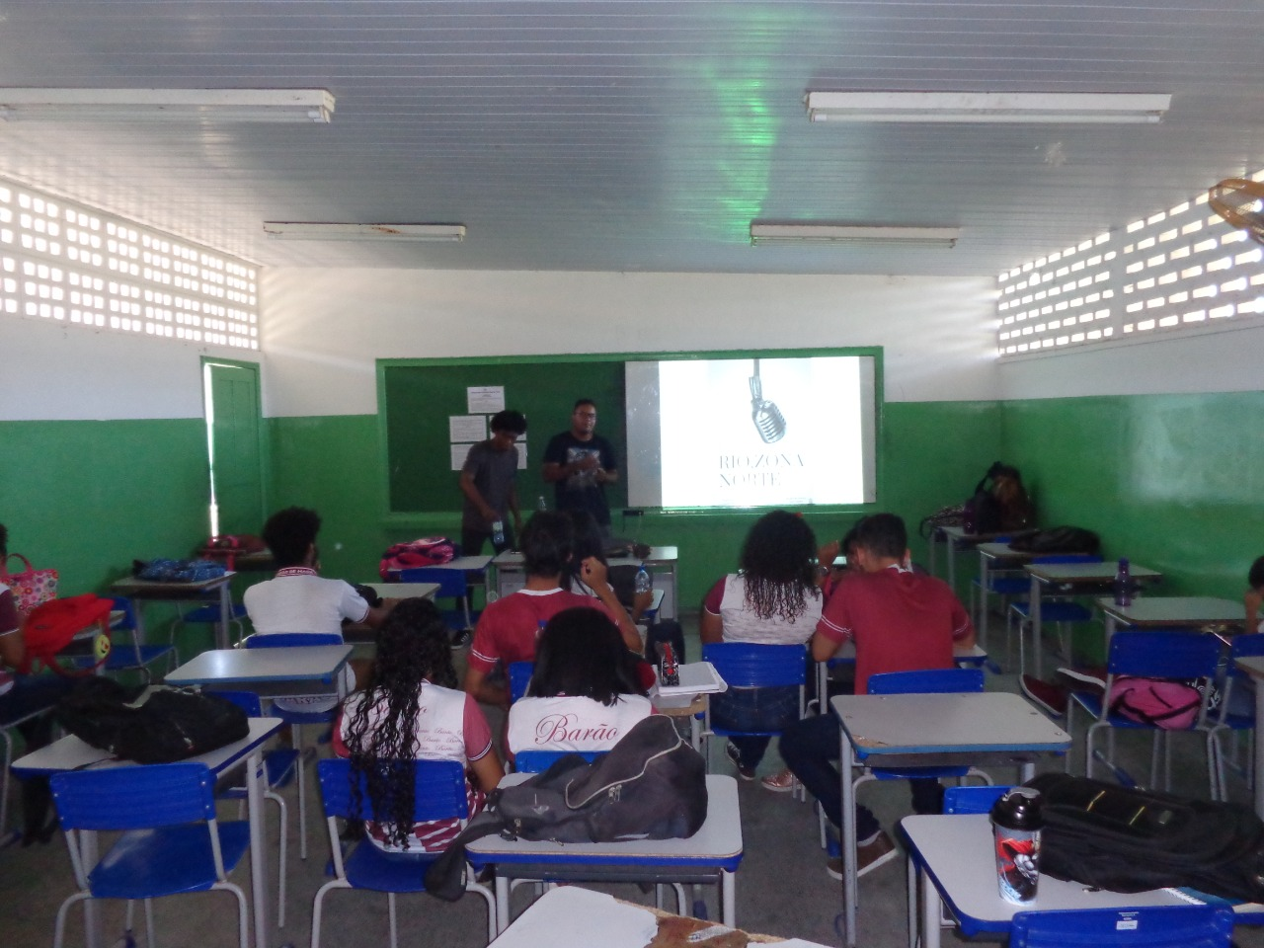
Anexos

Slide 10
Obrigado!

